Slide 1
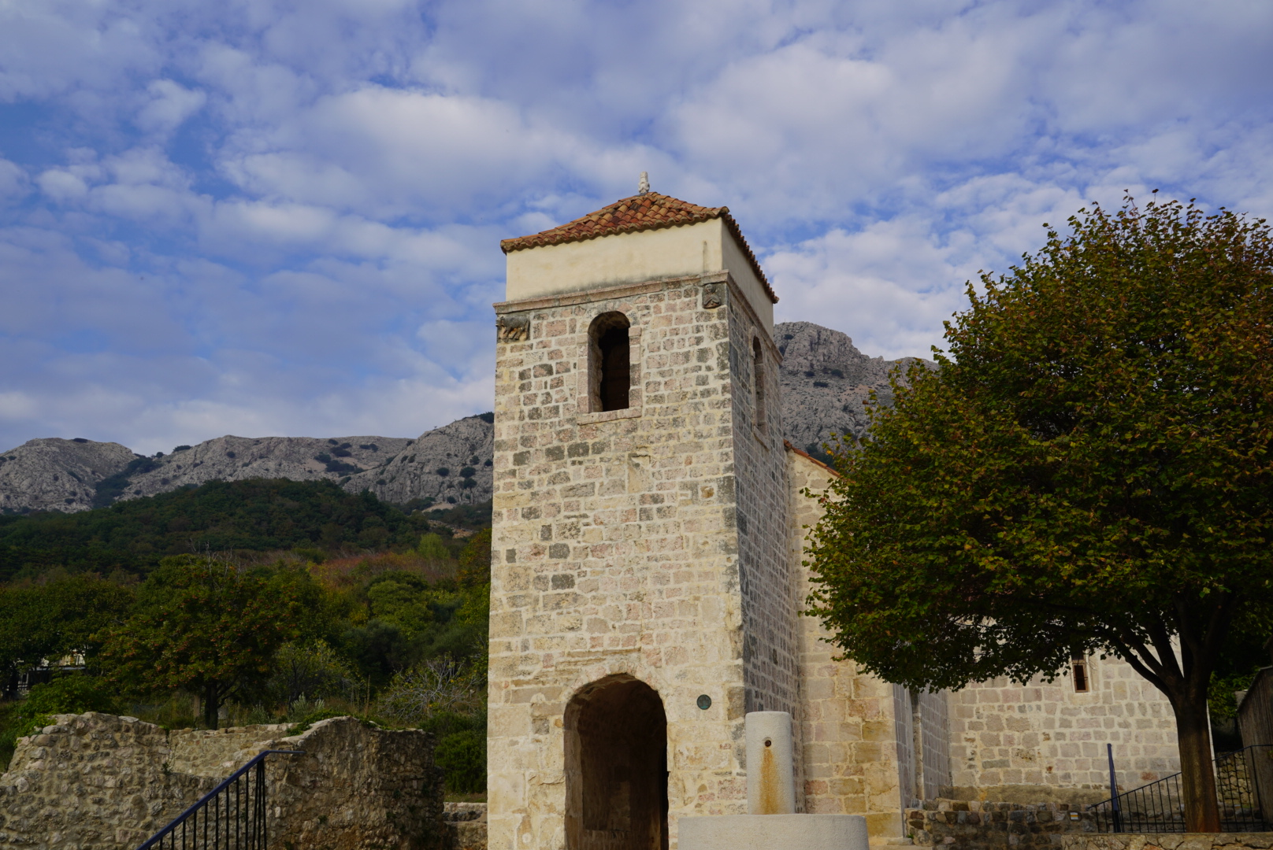
gestärkt
beginnen

Slide 2
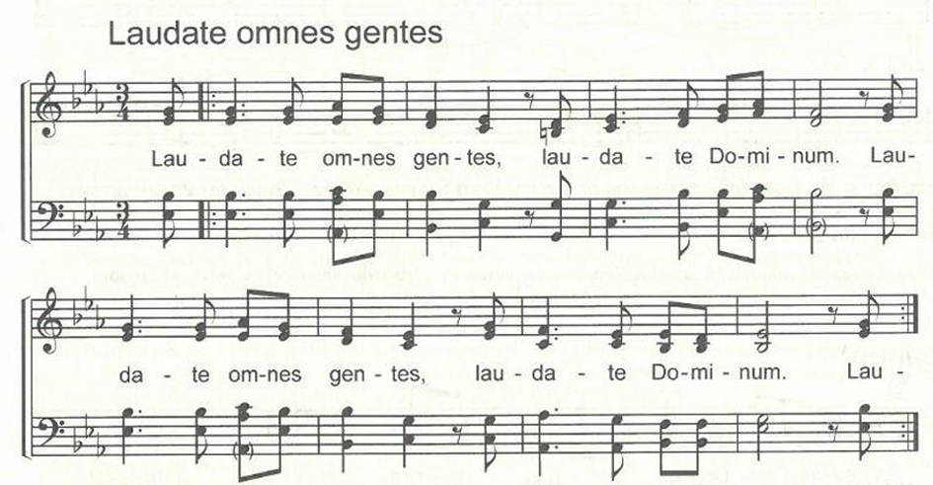

Slide 4
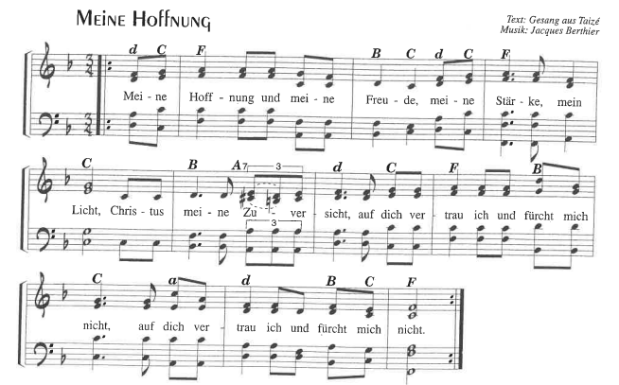

Slide 5
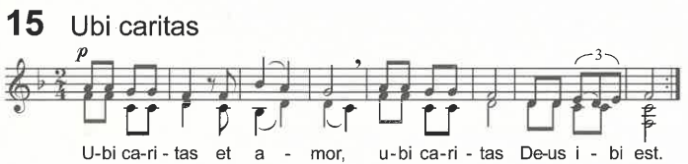

Slide 6
Als Gemeinde steht ihr auf dem Fundament der Apostel und Propheten. Doch der Schlussstein, der dieses Gebäude zusammenhält und trägt, ist Christus Jesus selbst. Durch ihn sind die Bauteile fest miteinander verbunden und durch ihn wachsen sie alle zu einem Tempel Gottes zusammen, der durch Gottes Gegenwart heilig ist. Weil ihr zu Christus gehört, seid auch ihr ein Teil dieses Baus, in dem Gottes Geist wohnt.
Eph 2,19-22

Slide 7
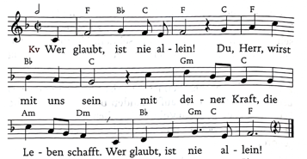

Slide 9
Ein paar
Minuten Stille
Wo fühle ich mich beheimatet?
Wo spüre ich Jesus als starkes Fundament und seinen Segen?

Slide 10
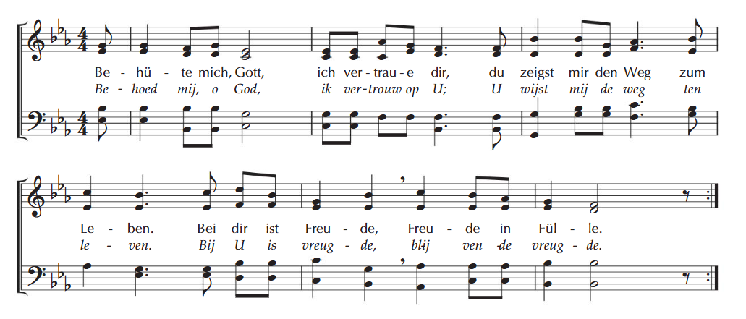

Slide 11
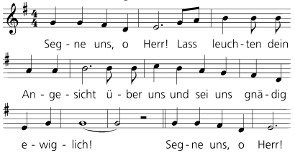
Lass los
was dich sorgt
halte ihm
dein Herz entgegen
und vertraue
er wird es füllen
und dich
mit seinem Segen
krönen.

Slide 12
Vater
unser

Slide 13
Gott ist da in deinem Leben.
Sein Segen richte dich auf!
Sein Licht erstrahle durch dich,
wo Menschen sich nach Hoffnung sehnen.
Seine Liebe und Güte wirke auf deinem Weg,
wohin du auch gehst und wen immer du triffst.
Sei das Salz der Erde,
das die Welt würzt und bereichert,
damit du Freude und Frieden bringst,
wo immer du auch bist.
Amen.

Slide 14
Du bist gesegnet, ein Segen bist du

Slide 15
Hintergrundbild:
Peter Nefischer
Notenmaterial mit freundlicher Genehmigung von
Ateliers et Presses de Taizé
Communauté CS 10004
71250 TAIZE
FRANCE

